Slide 1
Modelagem e Simulação Dimensionamento e análise de resultados
Prof. Dr. Carlos Giovanni N. Carvalho
cgnc@ctu.uespi.br

Slide 2
Aula Anterior
Verificação e validação de modelos (continuação)
Técnicas de validação
Validade dos dados

Slide 3
Agenda
Dimensionamento e Análise dos Resultados
Introdução
Tipos de regimes
Transitório e permanente
Tipos de simulação
Terminal e não terminal
Medidas de desempenho
Replicação e rodada

Slide 4
Introdução
Ao final da verificação e validação
O modelo está pronto para ser usado
Em experimentos estatísticos
Entradas com números aleatórios geram saídas aleatórias
Para cada replicação ou experimento
Com uma replicação não há o que inferir do sistema
Ao rodar n vezes o modelo teremos
Um conjunto de valores cuja média pode representar um bom estimador

Slide 5
Introdução
A precisão desse estimador pode ser avaliada
Por variância
Quanto menor a variância, melhor a precisão
Dois pontos a serem considerados
Qual a variância estimada?
Quantas observações devem ser realizadas para chegar a uma dada precisão?

Slide 6
Tipos de Regimes (Transitório vs Permanente)
Se o sistema está fortemente relacionado com as suas condições iniciais
Regime transitório
As condições iniciais não afetam mais o comportamento do sistema
Regime permanente
O regime transitório normalmente é
Mais complexo
Pouco conclusivo

Slide 7
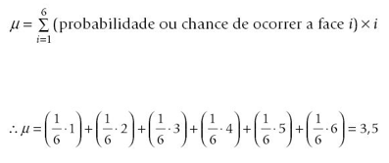
Tipos de Regimes (Transitório vs Permanente)
Exemplo do jogo de dados
Estimador

Slide 8
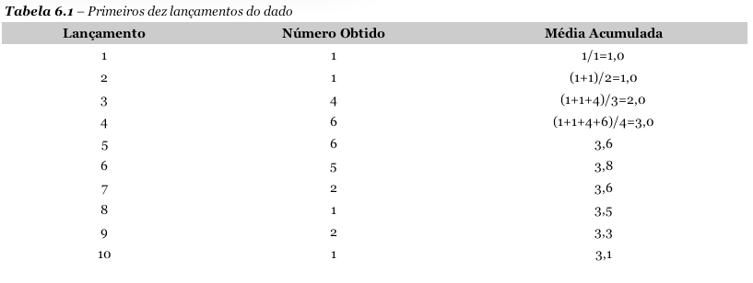
Tipos de Regimes (Transitório vs Permanente)
Exemplo do jogo de dados
Primeiros 10 lançamentos (replicação)

Slide 9
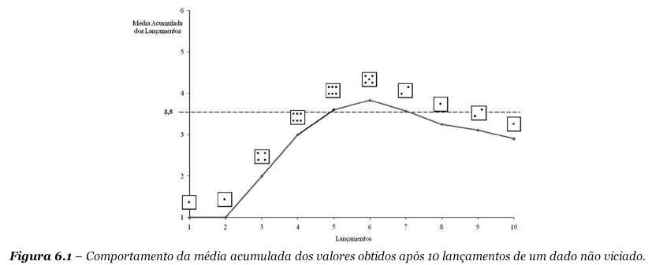
Tipos de Regimes (Transitório vs Permanente)
Exemplo do jogo de dados
Gráfico dos lançamentos (10 iniciais)

Slide 10
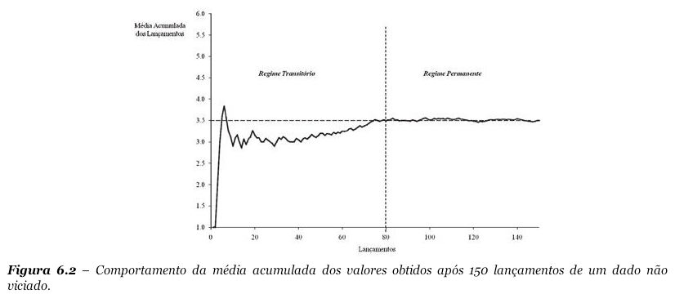
Tipos de Regimes (Transitório vs Permanente)
Exemplo do jogo de dados
Regimes (para 150 lançamentos)

Slide 11
Tipos de Simulação (Terminal e Não terminal)
Quando não há dúvidas quanto aos instantes de tempo de início e fim da simulação
Simulação terminal
Quando não temos certeza sobre o momento em que a simulação deve ser terminada
Simulação não terminal ou simulação em regime
O sistema não é reconfigurado após uma parada

Slide 12
Medidas de Desempenho
Devemos diferenciar
Parâmetros de “entrada”
Parâmetros de “saída” (desempenho)
Exemplo do Pub (o proprietário está preocupado com os clientes que têm de esperar por atendimento)
Algumas medidas de desempenho
A probabilidade de que um cliente aguarde mais do que três minutos por atendimento

Slide 13
Medidas de Desempenho
O número de cliente que desistem do atendimento devido ao excesso de clientes na fila de espera por bebidas
Média de tempo de atendimento
Mas não contempla a resposta do proprietário
Calcular a média e a variância aumenta o conhecimento sobre o sistema
Não devemos olhar o mundo sempre pela média
Devemos escolher as medidas de desempenho do sistema a partir dos objetivos da simulação

Slide 14
Replicação vs Rodada
Rodada
Quando selecionamos ou iniciamos o comando que executa a simulação
Replicação
Repetição da simulação do modelo, com a mesma configuração, a mesma duração e com os mesmos parâmetros de entrada
Usando uma semente de geração de números aleatórios diferente

Slide 15
Leitura Complementar
Bibliografia
Capítulo 6 “Dimensionamento de corridas e análise dos resultados de um modelo de simulação” do livro texto

